Slide 1
Обзор Big Data
Специалист по большим данным

Slide 2
Что такое Big Data?

Slide 3
Что такое Big Data?
"The basic idea behind the phrase ‘Big Data’ is that everything we do is increasingly leaving a digital trace (or data), which we can use and analyze to become smarter. The driving forces in this brave new world are access to ever-increasing volumes of data and our ever-increasing technological capability to mine that data for commercial insights."
— Bernard Marr
"Основная идея скрывающаяся за фразой "Big Data" заключается в том, что все мы, все больше оставляем цифровой след (или данные), которые мы можем использовать и анализировать, чтобы стать умнее. Двигателями в этом смелом новом мире являются доступ ко все более увеличивающимся объемам данных и наши все более увеличивающиеся технологические возможности для извлечения из этих данных коммерческих идей."
— Бернард Марр

Slide 4
Большие и малые данные
Малые данные:
Легко интерпретируются человеком (без дополнительной обработки);
Накапливаются медленно;
Легко хранить и структурировать (данные можно хранить в XML, JSON и др);
Можно хранить средствами компании.
Большие данные:
Данные генерируются в огромных объемах и содержат структурированные, полуструктурированный и неструктурированные данные;
Необходима дополнительная обработка для получения сведений из данных человеком;
Данные поступают непрерывно с большой скоростью из множества источников;
Данные могут быть в разных форматах: видео, фотографии и многое другое;
Распространяются на облачных и серверных фермах.

Slide 5
Жизненный цикл Big Data
Бизнес -кейс
Визуализация данных
Сбор данных
Обработка данных
Моделирование данных

Slide 6
Характеристики Big Data
"Big Data is high-volume, high-velocity and/or high-variety information assets that demand cost-effective, innovative forms of information processing that enable enhanced insight, decision making, and process automation."
— Gartner
"Большие данные – это большие объемы, высокая скорость и/или большое разнообразие информационных ресурсов, которые требуют экономичных, инновационных форм обработки информации, которые обеспечивают улучшенное понимание, принятие решений и автоматизацию процессов."
— Gartner

Slide 7
Биты, байты и дальше
Биты = 0 или 1
8 Бит = 1 Байт
1024 Байта = 1 Килобайт (KB)
1024 KB = 1 Мегабайт (MB)
1024 MB = 1 Гигабайт (GB)
1024 GB = 1 Терабайт (TB)
1024 TB = 1 Петабайт (PB)
1024 PB = 1 Эксабайт (EB)
1024 EB = 1 Зеттабайт (ZB)
1024 ZB = 1 Йоттабайт (YB)

Slide 8
Четыре V больших данных
Velocity
(скорость)
Volume
(объем)
Variety
(разнообразие)
Veracity
(правдивость)

Slide 9
Velocity (скорость)
Описание:
Быстрая генерация данных;
Процесс никогда не останавливается.
Признаки:
Пакеты;
Близость к реальному времени;
Потоковая передача.
Движущие силы:
Улучшение связи и аппаратного обеспечения ;
Быстрое реагирование;
Предварительно рассчитанный анализ.

Slide 10
Volume (объем)
Описание:
Масштаб данных;
Увеличение объема хранения данных.
Признаки:
Петабайты;
Эксабайты;
Зеттабайты.
Движущие силы:
Увеличение источников данных;
Датчики с более высоким разрешением;
Масштабируемая инфраструктура.

Slide 11
Variety (разнообразие)
Описание:
Данные, получаемые от машин, людей и процессов;
Струтурированные, полуструктурированные, неструктурированные данные.
Признаки:
Структура, сложность, происхождение.
Движущие силы:
Мобильные технологии;
Масштабируемая инфраструктура;
Устойчивость;
Устранение неисправностей;
Эффективное хранение и извлечение.

Slide 12
Veracity (правдивость)
Описание:
Качество, происхождение и соответствие фактов;
Точность данных;
Данные получаемые от людей и процессов.
Признаки:
Согласованность и полнота;
Целостность;
Неоднозначность.
Движущие силы:
Стоимость и прослеживаемость;
Надежность;
ETL механизмы (механизмы приема и извлечения данных ).

Slide 13
Пятое V больших данных
Value (ценность)

Slide 14
Влияние Big Data

Slide 15
Генерация и использование Big Data

Slide 16
Big Data в повседневной жизни
Рекомендательные системы используют данные из:
Поиска продуктов;
Прошлых заказов;
Товаров в корзине покупок;
Оценок пользователей и лайков;
Покупок и просмотров других покупателей.

Slide 17
Big Data влияющие на людей
Виртуальные персональные помощники:
Использование больших данных для подготовки ответов;
Использование усовершенствованных нейронных сетей;
Преобразование речи в текст;
Перевод текста в задачи.

Slide 18
Big Data влияющие на людей
Google Now дает рекомендации перед тем как пользователь запрашивает их
Большие данные предсказывают будущие потребности и поведение.

Slide 19
Конкурентное преимущество
"Data is the New Oil"
– Clive Humby (Chief Data Scientist, StartCount)
"Without big data, you are blind and deaf and in the middle of a freeway"
–Geoffrey Moore (Author and Consultant)
«Данные – это новая нефть»
- Клайв Хамби (главный специалист по данным, StartCount)
«Без больших данных вы слепы и глухи посреди автострады»
– Джеффри Мур (Автор и Консультант)
Мощный привод алгоритмов машинного обучения бизнес-решения, повышающие эффективность;
Data scientists и Big Data инженеры приносят эту ценность компаниям.

Slide 20
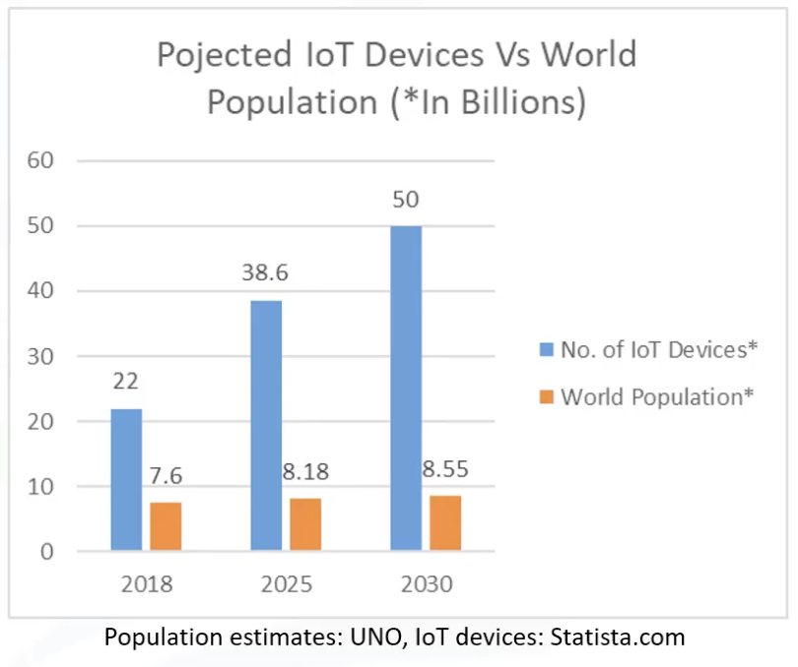
IoT – Интернет вещей (Internet of Things)
Подключенная к Интернету сеть интеллектуальных устройств, таких как датчики, процессоры, встроенные устройства и коммуникационное оборудование
Сбор, анализ и обработка данных для получения таких преимуществ, как повышение качества обслуживания клиентов, повышение производительности и увеличение доходов

Slide 21
Основные компоненты Интернета вещей
Вещь или устройство
Облако
Пользовательский интерфейс
Беспроводная сеть
Данные
Данные
Данные
Данные
Шлюз
Анализ

Slide 22
Инструменты и
экосистема Big Data

Slide 23
Категории инструментов Big Data
Технологии работы с данными
Инструменты программирования
Аналитика и визуализация
Экосистема Big Data
NoSQL базы данных
Бизнес-аналитика
Облачные провайдеры

Slide 24
Технологии работы с данными
Технологии передачи данных используются для:
сбора, обработки и совместного использования данных по адресу в любом масштабе и в любом формате;
работы со структурированными и неструктурированными данными;
возможности использования высокопроизводительных параллельных систем.
Ключевые технологии обработки больших данных:
Hadoop, HDFS, Spark, MapReduce, Cloudera и Databricks.

Slide 25
Аналитика и визуализация
Аналитика больших данных анализирует большие объемы данных;
Данные анализа визуализируются с помощью графиков, диаграмм и карт.
Ключевые технологии аналитики:
Tableau, Palantir, SAS, Pentaho и Teradata

Slide 26
Бизнес-аналитика
Бизнес-аналитика (BI) предлагает ряд инструментов, которые обеспечивают быстрый и простой способ преобразования данных в действенные идеи;
Такая информация служит основой для принятия организацией стратегических и тактических бизнес-решений.
Ключевые технологии бизнес-аналитики:
Cognos, Oracle, PowerBI, Business Objects и Hyperio

Slide 27

Облачные провайдеры
Предлагают фундаментальную инфраструктуру и поддержку с общими ресурсами, включая вычислительные системы, системы хранения данных, сети и аналитическое программное обеспечение
Ключевые провайдеры:
AWS, IBM, GCP и Oracle.

Slide 28
NoSQL базы данных
Базы данных NoSOL лучше всего подходят для обработки больших данных:
хранения и обработки огромных объемов данных в масштабе;
хранения информации в документах JSON вместо реляционных таблиц;
типы баз данных NoSQL включают базы данных чистых документов, хранилища ключевых значений, базы данных с широкими столбцами и графические базы данных.
Ключевые NoSQL СУБД:
MongoDB, CouchDB, Cassandra и Redis.

Slide 29
Инструменты программирования
выполнение крупномасштабных аналитических задач и ввод в эксплуатацию больших данных;
предоставление всех необходимых функций для жизненного цикла больших данных.
Ключевые языки программирования:
R, Python, SQL, Scala и Julia.

Slide 30
Open Source и Big Data

Slide 31
Что такое программное обеспечение с открытым исходным кодом?
Бесплатное
Исходный код открыт для просмотра, использования или повторного использования по мере необходимости в других проектах
Также позволяет любому пользователю предлагать изменения в проекте
Типы лицензий с открытым исходным кодом:
• Public domain
• Permissive
• Copyleft
• Lesser General Public License

Slide 32
Open source для Big Data
Почему модель с открытым исходным кодом используется для больших данных?
крупные и сложные проекты;
проекты отвечают потребностям многих организаций;
модель с открытым исходным кодом стала лучшей стратегией развития.

Slide 33
Жизненная сила Big Data
"I think, fundamentally, open source does tend to be a more stable software. It's the right way to do things"
– Jim Whitehurst
"Open source isn't about saving money, it's about doing more stuff, and getting incremental innovation with the finite budget you have."
– Jim Whitehurst
"Я думаю, что, по сути, открытый исходный код действительно имеет тенденцию быть более стабильным программным обеспечением. Это правильный способ делать вещи”
- Джим Уайтхерст
«Открытый исходный код не о том, чтобы экономить деньги, а о том, чтобы делать больше вещей и получать дополнительные инновации с ограниченным бюджетом»
- Джим Уайтхерст

Slide 34
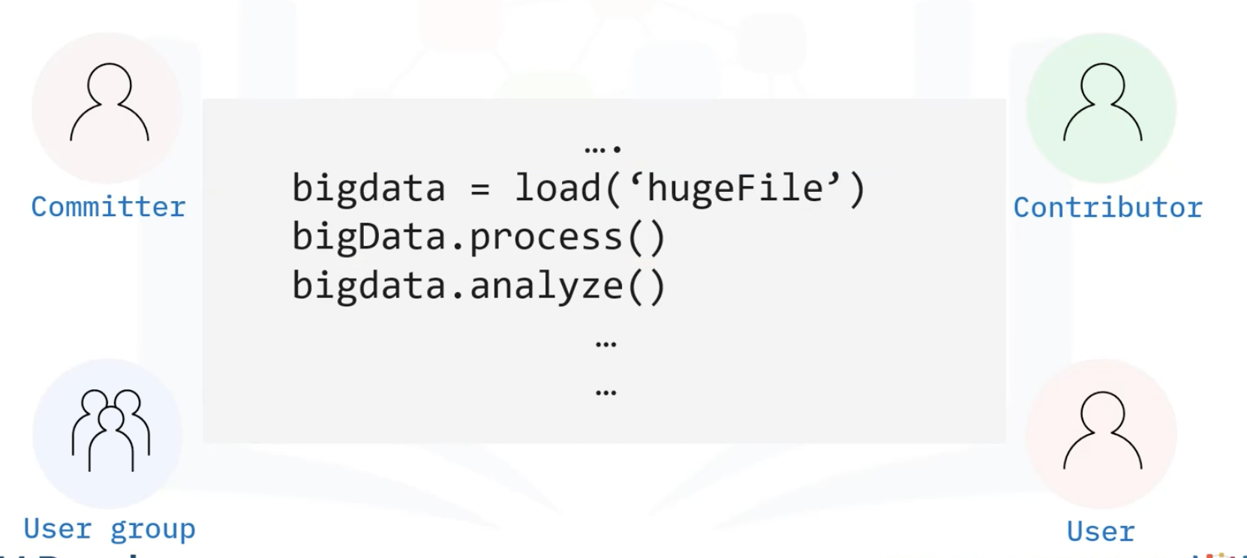
Общинный сад кода

Slide 35

Платформы с открытым исходным кодом

Slide 36
Открытый исходный код в больших данных
Hadoop играет важную роль в работе с открытым исходным кодом
Проекты больших данных:
• Hadoop MapReduce
• Файловая система Hadoop (HDFS)
• Yet Another Resource Negotiator (YARN)

Slide 37
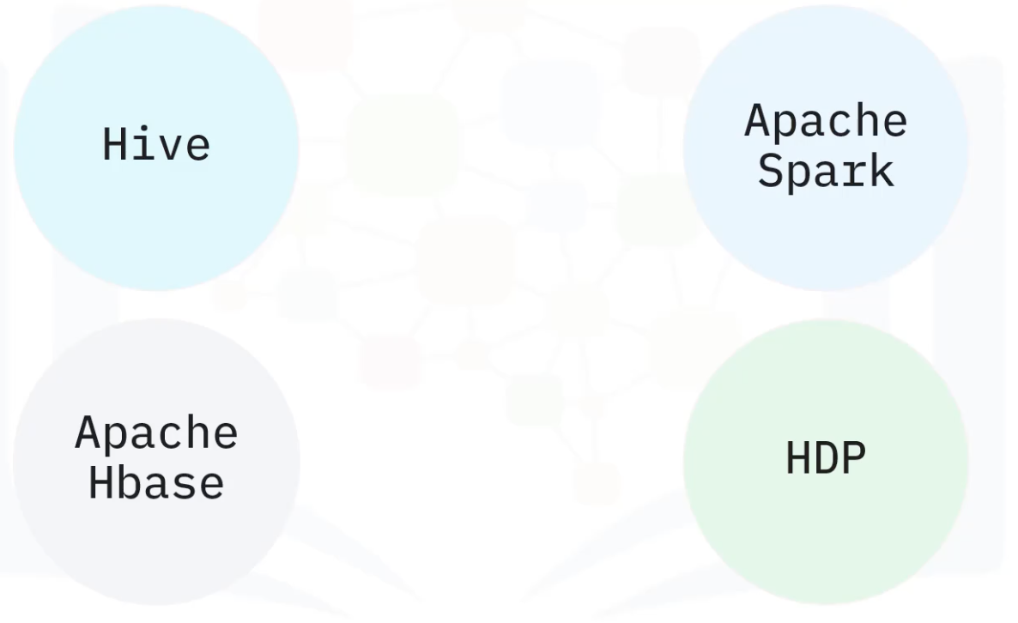
Open Sours инструменты в Big Data

Slide 38
За пределами хайпа

Slide 39
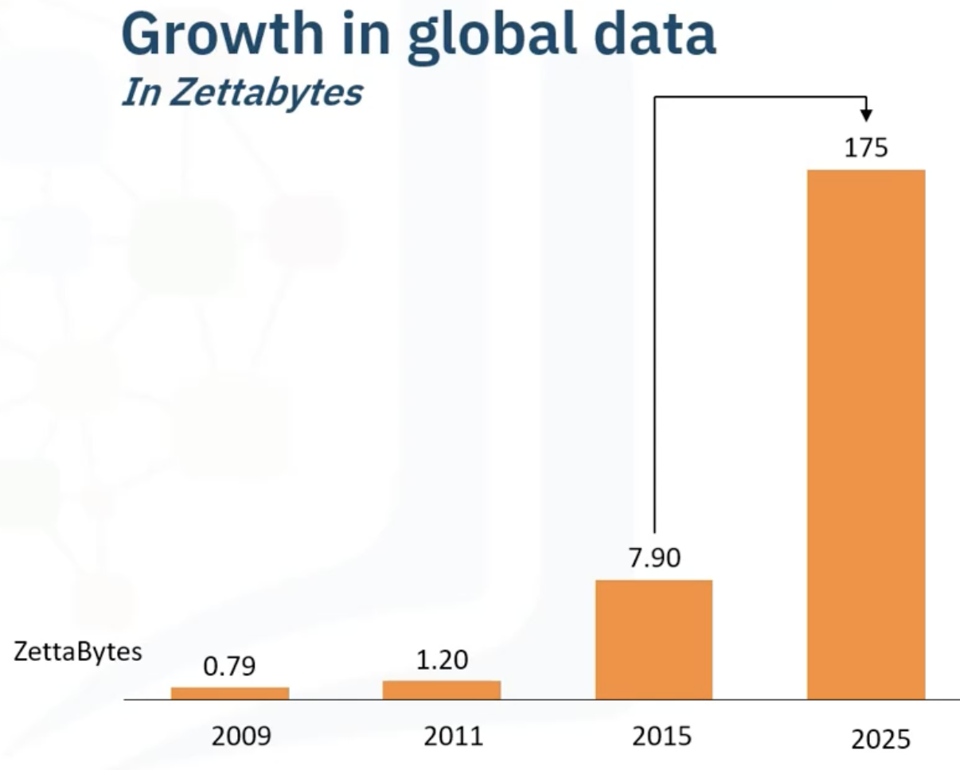
Хайп вокруг больших данных
Факты:
За последние два года было создано больше данных, чем за всю предыдущую историю человечества.
40% прогнозируемый рост глобальных данных, генерируемых в год.
Объем цифровых данных, созданных в течение следующих пяти лет, будет больше, чем в два раза больше объема данных, созданных с момента появления цифровых хранилищ.

Slide 40
Откуда берутся большие данные?
данные из социальных сетей;
данные генерируемые машинами;
данные транзакций.
Текст произвольной формы
Журналы логов
Аудио
Email
События
Данные сенсоров
Видео
Изображения
Транзакции
Пространственные данные
POS-терминалы
Обратная связь
RFID-сканеры

Slide 41
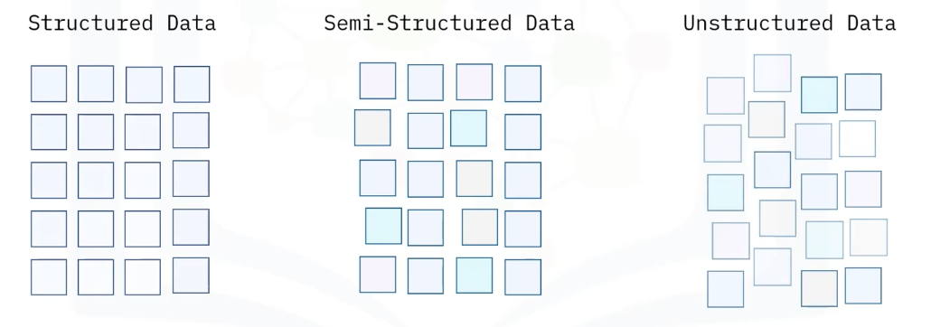
Типы Big Data
Структурированные, полуструктурированные и не структурированнные

Slide 42
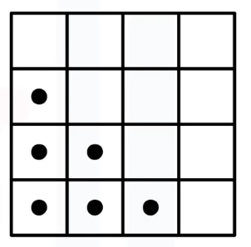
Источники структурированных данных
• Реляционные базы данных (SQL)
• Электронные таблицы

Slide 43

Источники полуструктурированных данных
• XML
• JSON

Slide 44

Источники не структурированных данных
Производство видео
Социальные сети
Скорость Интернета

Slide 45

Достижения в облачных вычислениях
Достижения в облачных вычислениях способствовали росту потенциала больших данных
Облачные вычисления позволяют пользователям получать доступ к высокомасштабируемым вычислительным ресурсам и ресурсам хранения данных через Интернет
Организации могут увеличить емкость сервера до уровня, необходимого для обработки больших данных

Slide 46
Примеры использования больших данных

Slide 47
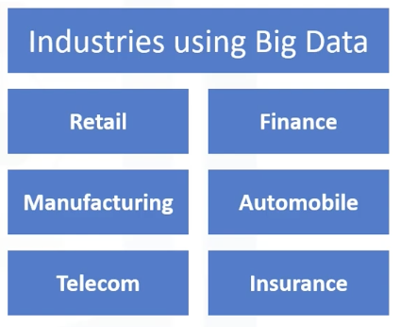
Отрасли, использующие большие данные
Факты:
Компании, управляемые данными, имеют конкурентное преимущество по сравнению с коллегами;
Использование данных для улучшения процесса принятия решений, выхода на новые рынки и повышения качества обслуживания клиентов.

Slide 48
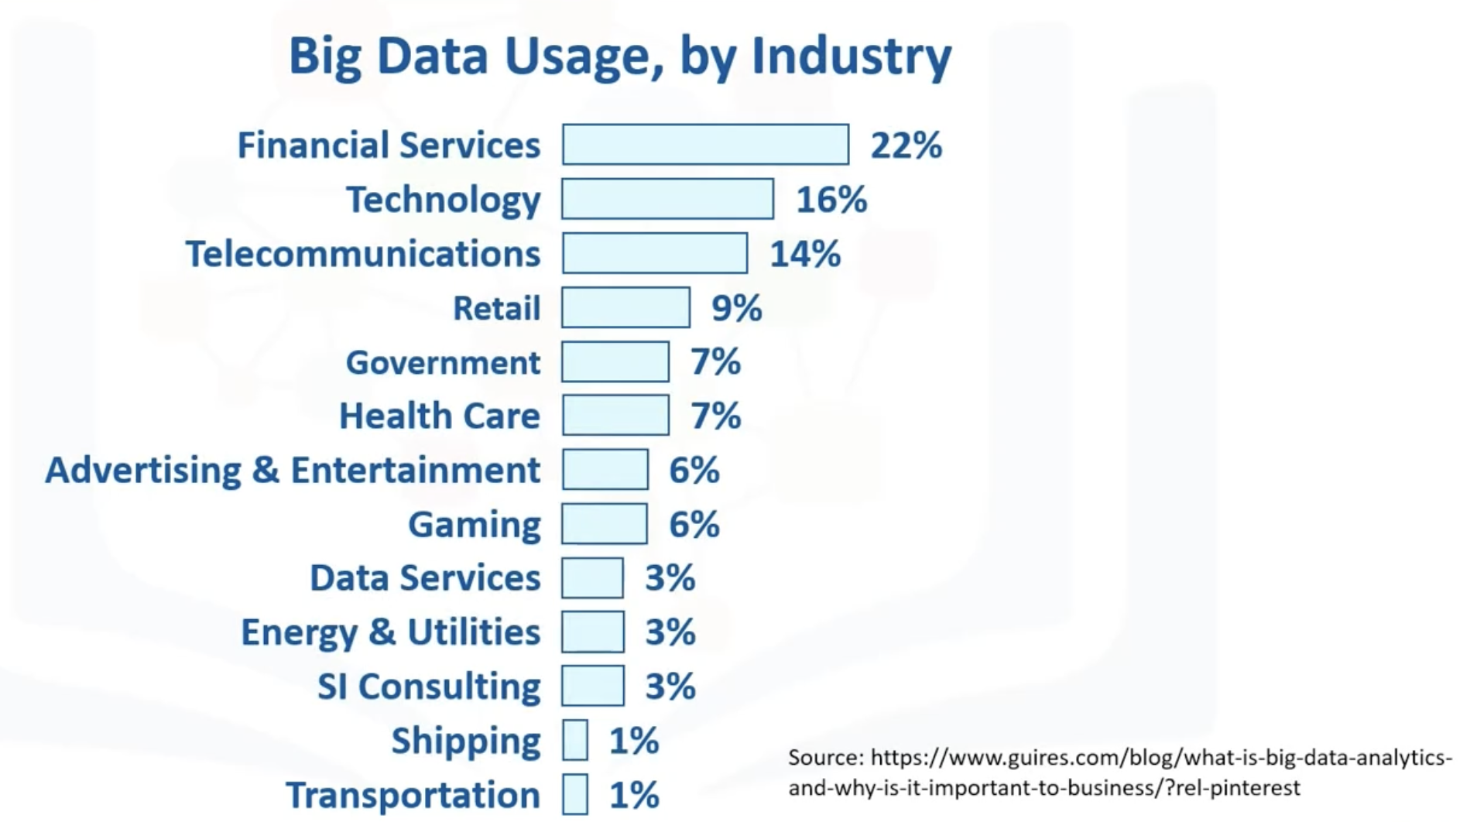
Отраслевое использование больших данных

Slide 49

Большие данные в розничной торговле
Анализ цен
Понимание сегментации рынка, определение наилучших ценовых точек и анализ маржи
Анализ настроений
Использование социальных сетей для оценки восприятия клиентов и разработки эффективной маркетинговой стратегии

Slide 50

Большие данные в страховании
Анализ мошенничества
Выявление мошеннических претензий и аномалий
Оценка рисков
Использовать прогнозное моделирование для выявления клиентов с высоким риском

Slide 51

Большие данные в телекоммуникациях
Повышение безопасности сети
Контекстуализированные акции на основе местоположения
Аналитика сети в реальном времени
Оптимизированное ценообразование

Slide 52

Большие данные в производстве
Предиктивное обслуживание
Анализ моделей использования оборудования и прогнозирование отказов оборудования, требований к техническому обслуживанию и замены компонентов
Оптимизация производства
Понимание производственных линий, анализ увеличенного времени производства для рекомендации оптимизации

Slide 53

Большие данные в автомобильной промышленности
Прогнозная поддержка
Прогнозирование неисправностей, упреждающий заказ деталей и предложения по ремонту
Подключенные автомобили с автономным приводом
Анализ данных в реальном времени для автономного вождения

Slide 54

Большие данные в финансах
Сегментация клиентов
Предлагаемые продукты, основанные на демографии клиентов, частоте транзакций, моделях поведения, публикациях в социальных сетях и взаимодействии с системами обслуживания клиентов
Алгоритмическая торговля
Принятие решений на основе машинного обучения с помощью мгновенного анализа больших объемов данных

Slide 55
Введение в Hadoop

Slide 56

Что такое Hadoop?
Hadoop – это платформа с открытым исходным кодом, используемая для обработки огромных наборов данных

Slide 57


Почему Hadoop?
Hadoop был разработан для помощи организациям в управлении терабайтами данных

Slide 58
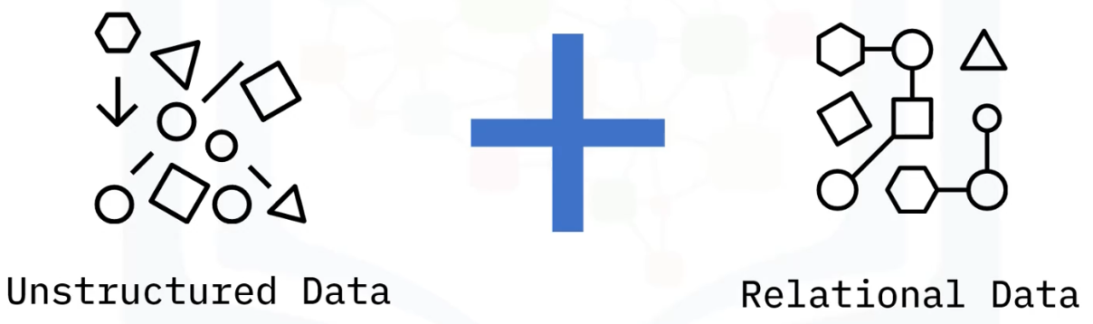
Почему Hadoop?

Slide 59

Что такое Hadoop?
Набор программ и процедур с открытым исходным кодом
Используется для обработки больших объемов данных
Серверы запускают приложения на кластерах
Обрабатывает параллельные задания и процессы

Slide 60
Немного истории
1999
Создан фонд программного обеспечения Apache
2002
Создана веб-поисковая система Nutch
2006
Nutch разделили на веб-кроулер (поисковый робот) и распределенные системы
2008
Yahoo выпустила Hadoop как проект с открытым исходным кодом

Slide 61
Как работает Hadoop?
HDFS
MapReduce
YARN
Распределенная файловая система Hadoop
Обрабатывает и хранит большие данные
Масштабирование одного кластера Hadoop до тысячи кластеров
Известен как блок обработки Hadoop
Обработка больших данных путем разделения данных на меньшие единицы
Первый метод, используемый для запроса данных, хранящихся в HDFS
Еще один акроним переговорщика по ресурсам
Подготовка Hadoop к пакетной, потоковой, интерактивной и графической обработке
Hadoop Common является важной частью платформы Apache Hadoop, которая относится к коллекции общих утилит и библиотек, поддерживающих другие модули Hadoop

Slide 62
Проблемы Hadoop
Обработка транзакций (произвольный доступ)
Когда работа не может быть параллелизована
При наличии зависимостей в данных
Доступ к данным с низкой задержкой
Обработка большого количества небольших файлов
Интенсивные расчеты с небольшим количеством данных

Slide 63
Введение в MapReduce

Slide 64

Что такое MapReduce?
Модель программирования, используемая в Hadoop для обработки больших данных
Технология обработки для распределенных вычислений
Состоит из задачи картирования и задачи сокращения
Может кодироваться на многих языках программирования, таких как Java, C++, Python, Ruby и R
Распределенные вычисления - это система с множеством компонентов, расположенных на разных машинах, которые передают действия в одном представлении конечному пользователю

Slide 65
Картирование и сокращение
Входной файл
Карта: Обрабатывает данные в пары ключевых значений
Дальнейшая сортировка и организация данных
Редуктор: агрегирует и вычисляет набор результатов и выдает окончательный результат
MapReduce отслеживает свою задачу, создавая уникальный ключ

Slide 66
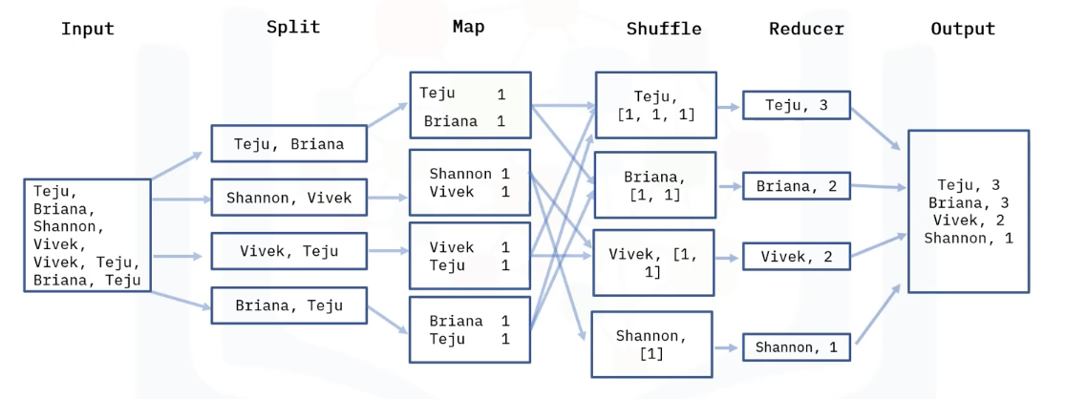
Как работает MapReduce

Slide 67
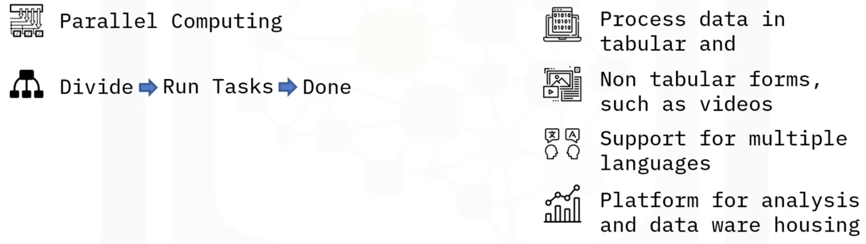
Зачем использовать MapReduce?

Slide 68
Типичные сценарии использования
Социальные сети
Рекомендации
Финансы
Реклама
Платформы социальных сетей могут использовать MapReduce для анализа посещений вашего профиля и просмотра ваших публикаций
Создание системы рекомендаций для пользователей и предоставление им предложений на основе их заинтересованности
Может использоваться для обнаружения мошенничества путем анализа поведения покупателей и отслеживания аномалий
Может использоваться для анализа и понимания взаимодействия с рекламой и уровней вовлеченности

